Slide 1
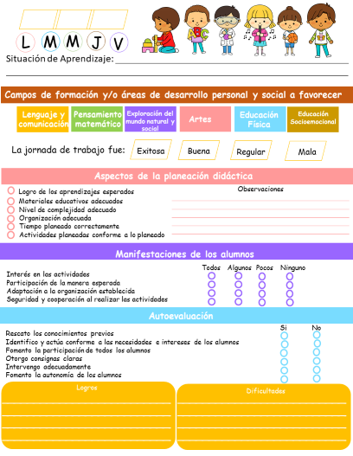
17 12 2020
Dibujo especial
El aprendizaje a través del tacto es primordial durante la etapa de educación infantil y a través de los sentidos los niños van construyendo sus propias ideas en relación al mundo en el que viven (Soler, 1993) por eso se emplearon distintos materiales para el desarrollo de esta actividad.
El alumno participo de manera mas eficaz, expresando ideas y pensamientos hacia otra persona a través de un dibujo y sus decoraciones.
Durante el desarrollo de la actividad se perdió un poco el objetivo y los alumnos decoraron demasiado su dibujo pero se cumplió con lo requerido.

